Slide 1
Sistem Toko buah berbasis cli python
Automasi Efisien dengan Sistem Berbasis Terminal.

Slide 2
Members
01.
02.
03.
Ersa Ridho f.
Yoseph wai
Risandi Arfanni
04.
05.
Kasih Setia Gaho
Rendy Ferdiansyah

Slide 3

Command Line Interface
antarmuka pengguna berbasis teks yang memungkinkan pengguna berinteraksi dengan komputer atau perangkat lunak melalui perintah yang diketikkan di terminal atau konsol. Pengguna memasukkan perintah dalam bentuk teks, dan sistem merespons perintah tersebut untuk melakukan tugas tertentu.
Terminal

Slide 4
—Linus Torvalds
Kenapa pakai CLI ? karena memberikan kontrol penuh, efisiensi, dan kecepatan dalam mengeksekusi perintah. Manfaatnya termasuk pengelolaan sistem yang lebih fleksibel, otomatisasi tugas, serta penggunaan sumber daya yang lebih rendah dibandingkan dengan GUI, menjadikannya ideal untuk pengelolaan server.

Slide 5

Freshify
memungkinkan pengguna untuk dengan mudah melihat produk dan membeli buah secara efisien melalui fitur autentikasi.

Slide 6
Proyek ini adalah aplikasi berbasis CLI yang membantu pengguna untuk:
Melihat daftar produk buah.
Membeli buah dengan fitur autentikasi.
Menghitung total harga dalam transaksi.
Menyimpan data pengguna dan transaksi dalam format JSON.
Pendekatan berbasis terminal mempermudah pengelolaan toko dengan solusi efisien untuk inventaris, transaksi, dan laporan penjualan.

Slide 7
Fitur Utama Toko buah ku
01.
02.
03.
Autentikasi
Validasi Input
Penyimpanan
04.
05.
Pilihan Opsi
Output Dinamis
Pengguna harus login sebelum bertransaksi untuk keamanan dan personalisasi.
Sistem otomatis mendeteksi kesalahan pada input pengguna.
Data disimpan dalam file JSON untuk akses cepat.
Navigasi menu melalui nomor pilihan, tanpa mengetikkan nama produk.
Menampilkan hasil dalam format tabel atau daftar untuk kemudahan.

Slide 8
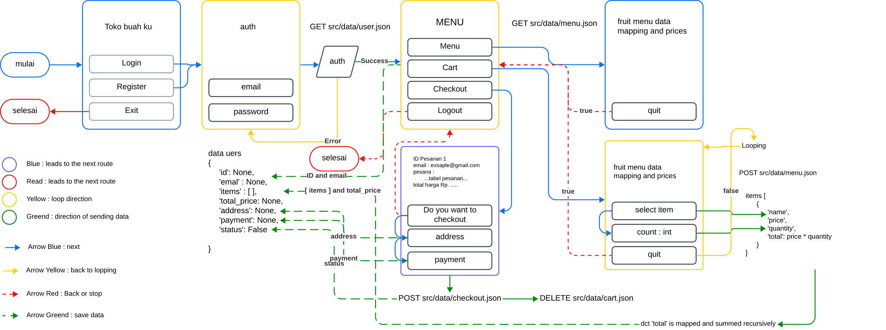
Flowchart

Slide 9




Technology Used
Python
Project IDX
Firebase
Bahasa utama program kami
Code editor gunakanyang kami
Json
Format data base kami
Data base Nosql

Slide 10
Library that I use
Pandas
rich
PyInquirer
tabulate
03.
Untuk manipulasi data dan analisis
01.
Untuk membersihkan tampilan konsol.
02.
04.
Membuat antarmuka CLI interaktif dengan prompt pengguna
Menyajikan data dalam format tabel yang rapi di terminal.

Slide 11
Further Development
Front end
Back end
aplikasi ini akan dibangun menggunakan React.js untuk antarmuka dan Tailwind CSS untuk styling, terhubung ke backend melalui RESTful API untuk komunikasi data.
Backend akan menggunakan PostgreSQL sebagai DBMS dan Prisma sebagai ORM, dengan token JWT untuk otentikasi serta mekanisme keamanan tambahan untuk melindungi data pengguna.

Slide 12
Project stages
Stages | Jan | Feb | Mar | Apr | May | Jun
Stage 1
Stage 2
Stage 3
Back end
Front end
Testing and deployment

Slide 13
Thank you!
Terima kasih atas perhatian Anda selama presentasi ini. Aplikasi berbasis CLI yang telah kami kembangkan adalah langkah awal dalam menciptakan solusi yang efisien dan sederhana. Ke depannya, kami berencana mengembangkannya menjadi aplikasi berbasis web untuk meningkatkan kemudahan akses, fleksibilitas, dan keamanan.
Jika ada pertanyaan atau diskusi lebih lanjut, kami dengan senang hati siap membantu.

